Slide 1
Ces ponts extraordinaires qui font ou on fait l’Histoire
Proposé par
Paulajo
linternaute.com

Slide 2
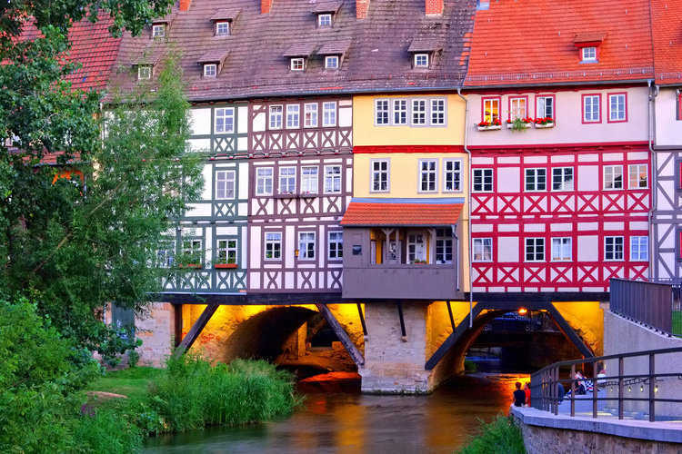
Le pont des Epiciers en Allemagne
Construit en 1110, ce pont de la ville d’Erfurt est toujours habité !
Sous les maisons à colombages, passe désormais un tout petit ruisseau qui traverse un îlot de verdure.

Slide 3
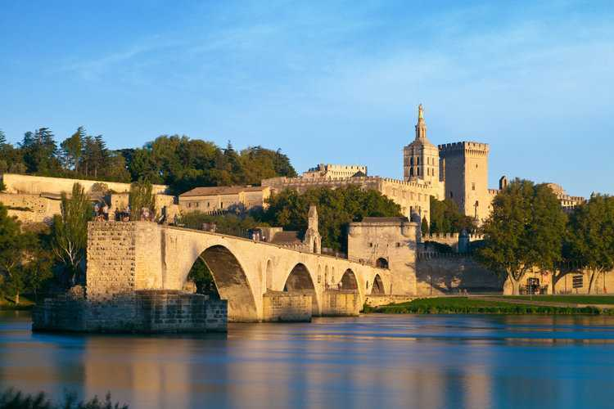
Le pont d’Avignon. D’après la légende le pont d’Avignon aurait été construit par Bénezet, un berger d’Ardèche, au
XIIe siècle. Il aurait entendu des voix et se serait rendu, à leur instigation, jusqu’en Avignon pour y bâtir le pont.
A la fin de son édification, en 1185, le pont Saint-Bénezet comptait 22 arches. Emporté plusieurs fois par le Rhône, il est abandonné au XVIIe siècle et s’arrête désormais au beau milieu du fleuve. Il est connu grâce à la fameuse chanson
" Sur le pont d’Avignon ". Cette dernière a été rendue célèbre par une opérette créée pour l’Opéra-Comique de Paris en 1853. Il n’était en fait pas possible de " danser tous en rond " sur le pont, bien trop étroit pour cela.

Slide 4
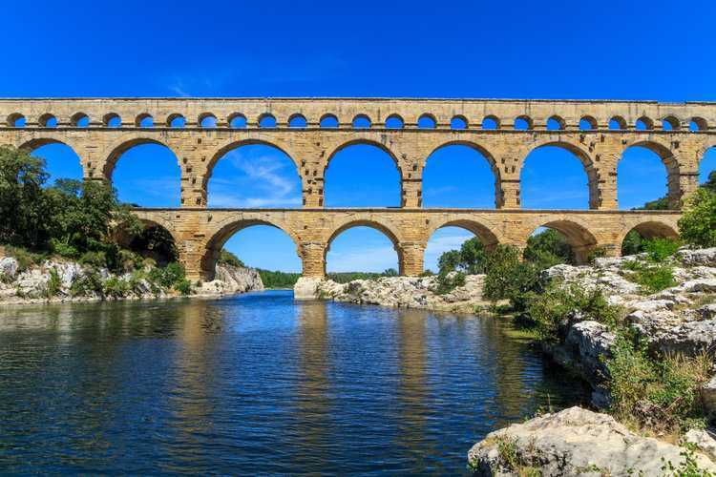
Le pont du Gard. Le pont du Gard n’est qu’une partie de l’aqueduc construit par les Romains au Ier siècle avant JC.
Cet aqueduc s’étendait sur 50 kilomètres. Il est l’un des vestiges les plus importants de la prouesse technique dont les Romains savaient faire preuve. Une légende raconte qu’à la suite d’un pari raté, le diable aurait jeté contre le mur un lièvre. Cela expliquerait la présence d’une forme animale sur l’un des bas-reliefs du pont. En réalité, cette dernière est un hommage au dieu romain Priape.

Slide 5
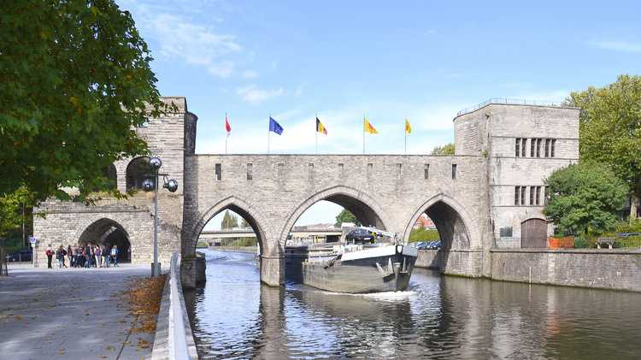
Le pont des Trous à Tournai
Le pont des Trous est un pont militaire fluvial inscrit au patrimoine militaire et civil.
Malgré son nom, il rendait difficile tout accès aux envahisseurs de la ville de Tournai. Situé sur l’Escaut, il fallut environ 50 ans pour achever sa construction, qui débuta à la fin du XIIIe siècle.

Slide 6
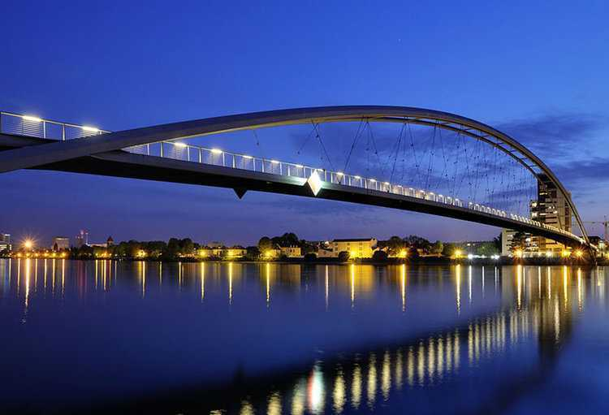
La passerelle des Trois Pays. Entre l’Allemagne et la France, et à quelques centaines de mètres de la Suisse, la passerelle des Trois Pays détient le record de la plus longue portée libre au monde (238 mètres).
Elle est l’œuvre conjointe de l’Union Européenne, de l’Allemagne et de la France.
Elle traverse le Rhin et relie la ville de Huningue, en France, à Weil am Rhein en Allemagne.

Slide 7
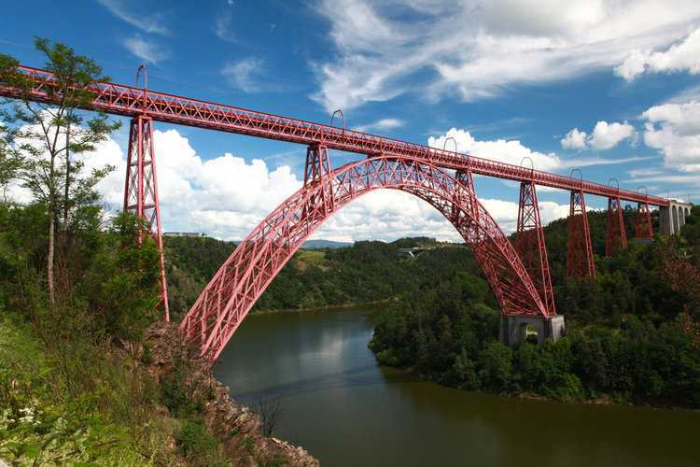
Le viaduc de Garabit
Dans le Cantal, à une heure environ de Clermont-Ferrand, le viaduc de Garabit enjambe la Truyère. Il a été construit par Léon Boyer et Gustave Eiffel et il servit d’étude pour la préparation de la Tour Eiffel.

Slide 8
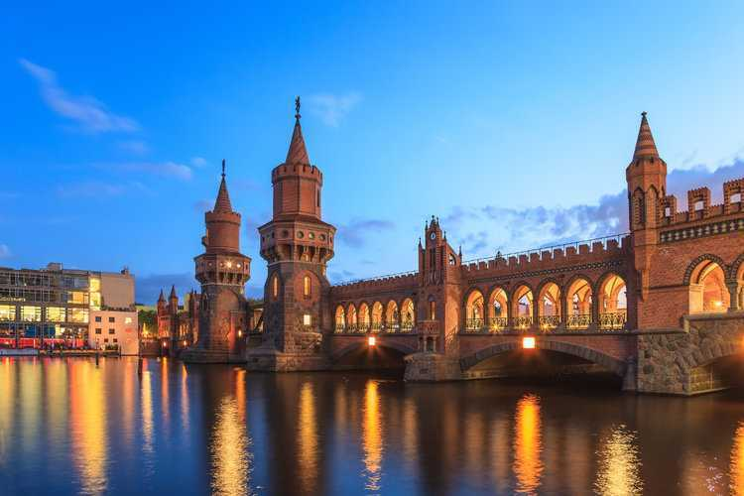
Le pont Oberbaum à Berlin
L’un des symboles de l’unité retrouvée de Berlin, il relie les arrondissements de Friedrichshain et de Kreuzberg, autrefois séparés.

Slide 9
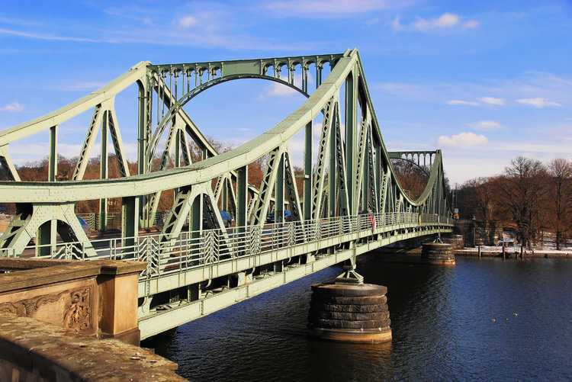
Le pont des espions de Postdam
Sur la rivière de la Havel, entre Postdam et Berlin-Ouest, le pont de Glienicke étend ses lignes sévères en acier.
C’est là que Soviétiques et Américains s’échangeaient leurs espions. 38 personnes passèrent ainsi d’une rive à l’autre en 1962, 1985 et 1986.
Ce pont était l’un des seuls endroits au monde où les Etats-Unis et l’URSS se retrouvaient directement en face l’un de l’autre.

Slide 10
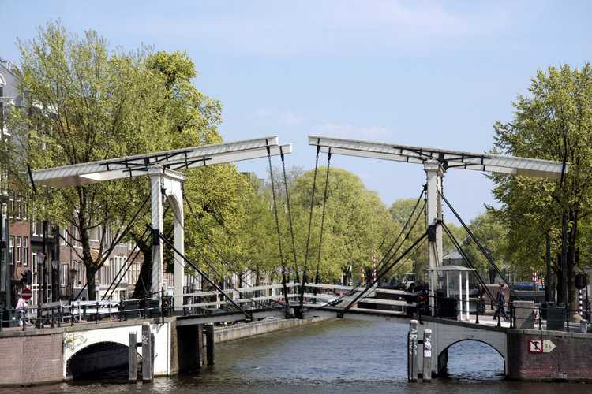
Le Magere brug à Amsterdam
Le " pont Maigre " d’Amsterdam est l’un des plus célèbres de la ville aux canaux.
De nombreux films y ont été tournés, notamment le James Bond, Les Diamants sont éternels (1971).

Slide 11
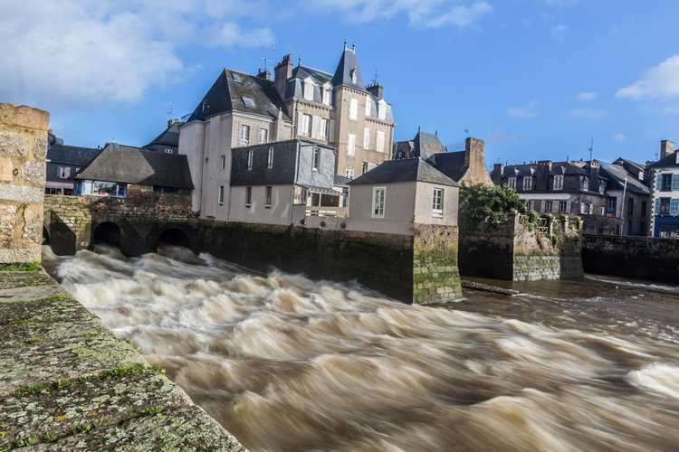
Le pont Rohan dans le Finistère Un autre pont habité. Entre les deux anciens comtés bretons, le Léon et la Cornouaille, le pont Rohan dans la petite ville de Landernau était un lieu de passage stratégique de la rivière l’Elorn.
La famille des Rohan comprit très vite l’intérêt de taxer le passage et d’y installer des commerces et marchands. On raconte qu’au XVIe siècle, une prison fut installée rive droite, considérée comme la " plus grande passoire de l’Europe de l’Ouest ".
Il était aisé pour les prisonniers de s’évader en sautant dans l’Elorn car le bruit de la rivière couvrait leur fuite !

Slide 12
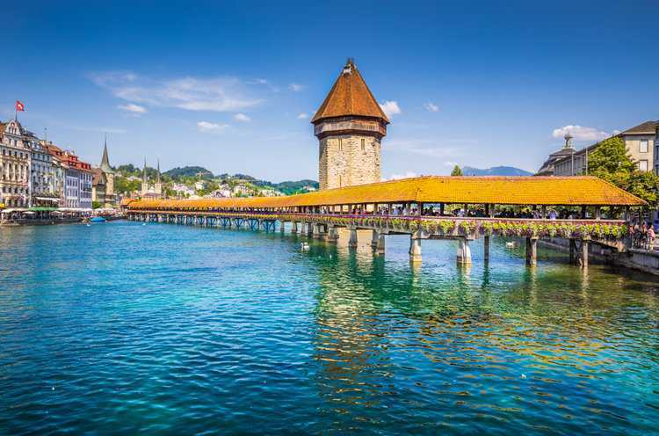
Le Kapellbrücke en Suisse
C’est l’un des plus longs ponts couverts en bois d’Europe, avec celui de Bad Säckingen qui relie l’Allemagne à la Suisse. Construit à Lucerne, en Suisse, il date du XIVe siècle.
La chapelle attenante au pont lui a donné son autre nom, le Pont de la Chapelle.

Slide 13
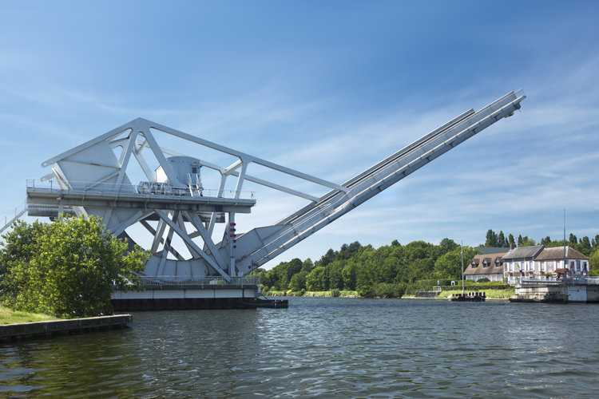
Le Pegasus Bridge en Normandie
C’était l’un des points stratégiques à contrôler pour le débarquement allié.
Il a été rebaptisé " Pegasus Bridge " en hommage à l’insigne des soldats britanniques sur leurs uniformes.
Ce dernier avait été choisi par la romancière Daphné du Maurier, la femme du Général Frederick Brownin, commandant des troupes britanniques.

Slide 14
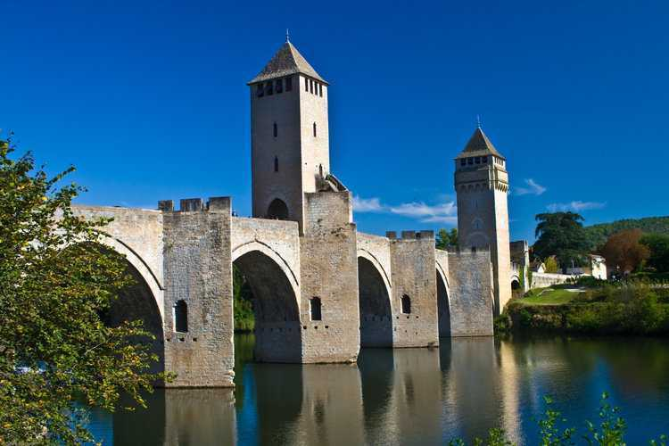
Le pont Valentré à Cahors
L’un des nombreux " ponts du diable " qui parsèment la France. Il fut construit en 1306 et se trouve sur le chemin de Compostelle. Ses travaux durèrent 70 ans et la légende veut que l’architecte du pont aurait pactisé avec le diable et réussi à le berner. Lors des travaux de restauration, l’architecte Paul Gout ajouta un petit diable tentant d’arracher une pierre du pont, en souvenir de cette légende.

Slide 15
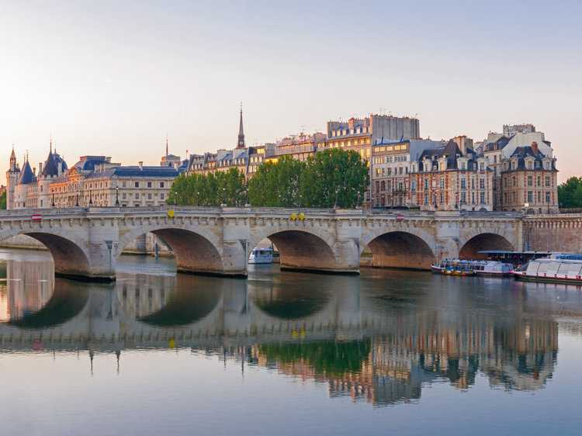
Le Pont-Neuf à Paris
Ne pas se fier au nom du Pont-Neuf car il est en réalité le plus vieux pont parisien.
Il a toujours été nommé ainsi et possède douze arches.
Sa construction débute en 1578 et il devint très vite un lieu très populaire de Paris.

Slide 16
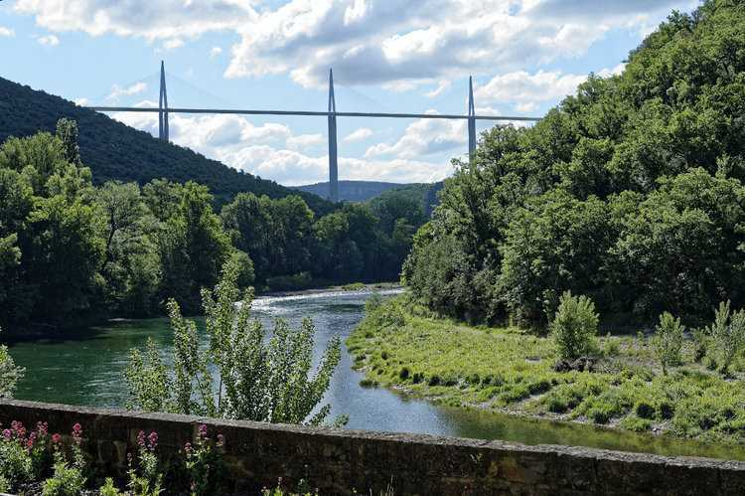
Le viaduc de Millau
La portion la plus impressionnante de La Méridienne, l’autoroute A75, qui relie Clermont-Ferrand à Narbonne.
Il culmine à 343 mètres et s’étend sur une longueur de 2460 mètres.

Slide 17
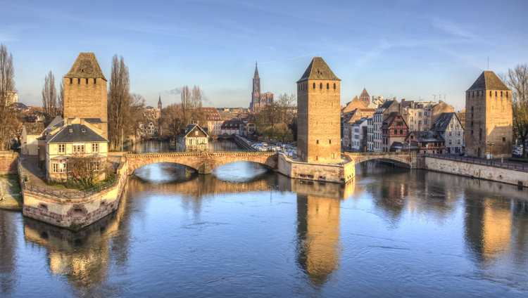
Les Ponts Couverts de Strasbourg
Les ponts couverts de Strasbourg sont les derniers vestiges des remparts de l’ancienne fortification de la ville.
Lorsque Louis XIV rattacha Strasbourg à la France, Vauban fit construire de nouvelles enceintes.

Slide 18
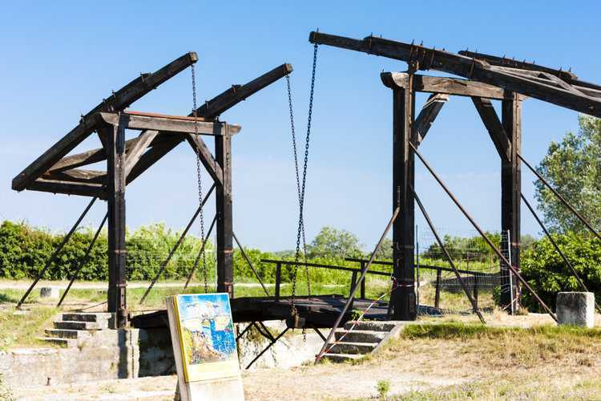
Le pont Van Gogh. Aux environs d’Arles, le " pont de Langlois ", du nom de l’employé qui en avait la garde, est devenu célèbre grâce aux tableaux du peintre. Devenu " pont de Van Gogh ", ce n’est pourtant pas l’exemplaire original peint par l’artiste que l’on peut voir aujourd’hui. C’est un autre pont-levis en bois, racheté par le syndicat d’initiative d’Arles, qui a été remonté à proximité du lieu où Van Gogh avait pu voir son modèle.

Slide 19
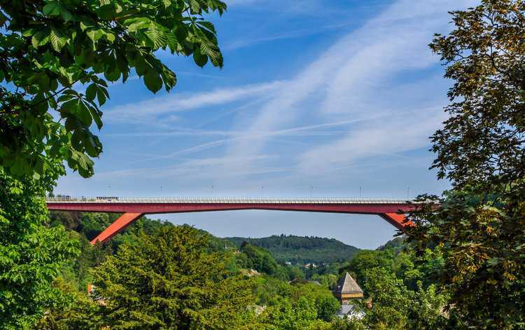
Le pont Grande-Duchesse Charlotte au Luxembourg
Inauguré en 1966, le pont Grande-Duchesse Charlotte symbolise la CECA (Communauté européenne du charbon et de l’acier). Il a été fabriqué en acier de teinte rouge.

Slide 20
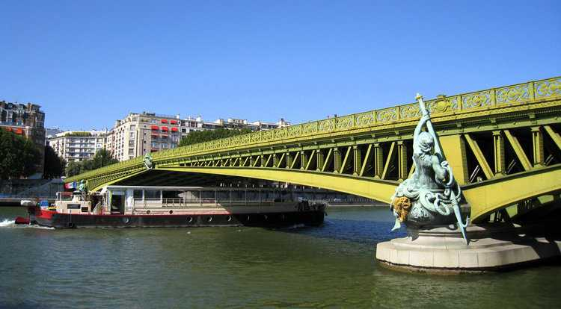
Le Pont Mirabeau
L’un des ponts les plus célèbres de Paris, il a été immortalisé par le poème d’Apollinaire, dans son recueil Alcools :
" Sous le pont Mirabeau coule la Seine/Et nos amours/Faut-il qu’il m’en souvienne ".
Il est situé dans le 15e arrondissement de Paris.

Slide 21
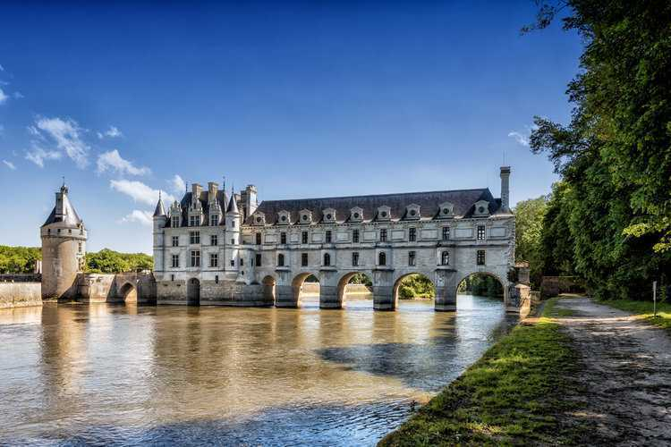
Le château de Chenonceau
La palme du pont le plus original revient sans conteste au pont du château de Chenonceau.
Diane de Poitiers, maîtresse du roi et propriétaire du château, fit construire le pont pour relier le château aux nouveaux jardins qu’elle avait installé sur l’autre rive.
A la mort du roi, Catherine de Médicis, épouse du roi, reprend le château et fait édifier au-dessus du " pont de Diane " les galeries où l’on peut déambuler aujourd’hui.

Slide 22

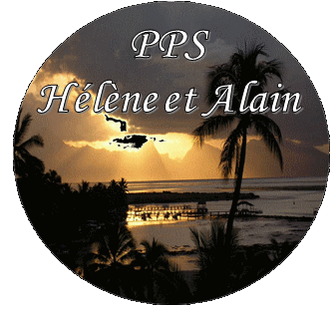
Visionné chez
Pour en voir plus cliquez ici

